Slide 1
Bài 21: Tìm hiểu cơ quan vận động

Slide 2
YÊU CẦU CẦN ĐẠT:
- Chỉ và nói được tên các bộ phận chính của cơ quan vận động trên sơ đồ, tranh, ảnh.
- Nhận biết được ở mức độ đơn giản chức năng của cơ, xương và khớp qua các hoạt
động vận động.
- Biết được điều gì sẽ xảy ra với cơ thể mỗi người nếu cơ quan vận động không hoạt động.
- HS chăm chỉ tập luyện để phát triển, bảo vệ cơ quan vận động
- Phẩm chất: nhân ái và trách nhiệm.

Slide 3
KHỞI ĐỘNG

Slide 4
Thực hiện một hoạt động như viết hoặc múa
Bộ phận nào của cơ thể giúp em thực hiện hoạt động đó?

Slide 5
KHÁM PHÁ

Slide 6
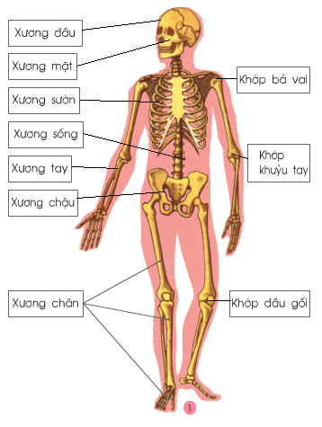
Quan sát các hình dưới đây, chỉ và nói tên một số cơ, xương và khớp của cơ thể

Slide 7
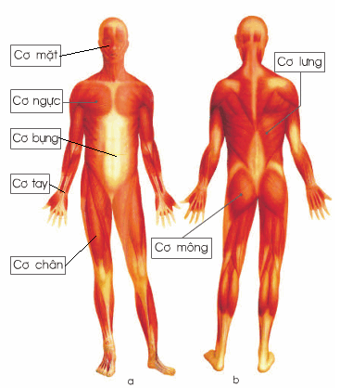

Slide 8
Thực hành nhóm đôi

Slide 9

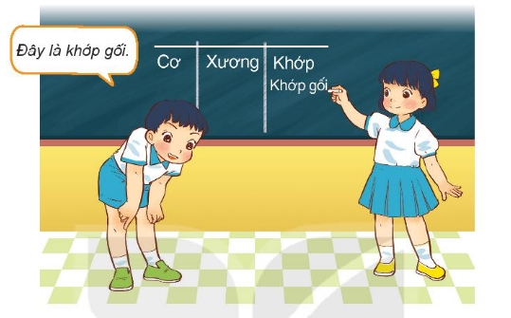
Chỉ và nói tên một số cơ, xương và khớp trên cơ thể em

Slide 10
VẬN DỤNG

Slide 11
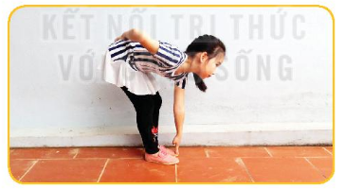
1. Thực hiện cử động sau:
Đặt một tay vào phần dưới của xương cột sống, đồng thời cúi gập người sao cho bàn tay còn lại chạm vào các ngón chân.

Slide 12
2. Khi thực hiện thay đổi cử động trên, tay em cảm nhận được xương cột sống thay đổi như thế nào?
3. Thực hiện cử động để xác định vị trí các khớp

Slide 13


Slide 14
Củng cố dặn dò

